Slide 1

Vue.js и система сборки Vite, часть 2
ORTDNIPRO.ORG/JS

Slide 2
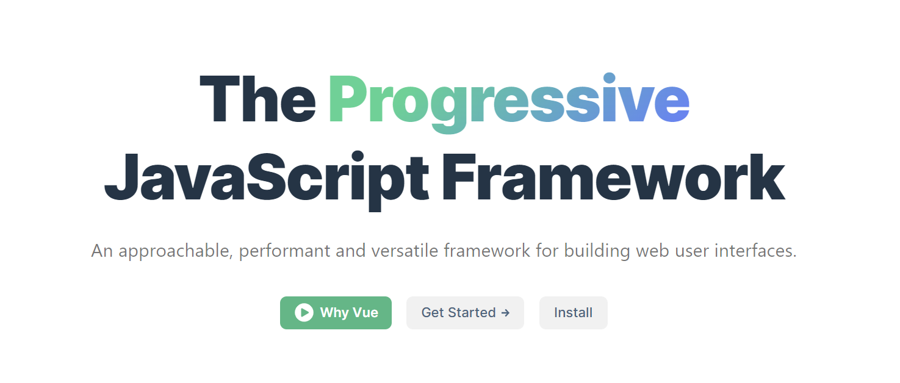
Vue.js – фреймворк для разработки SPA
https://ua.vuejs.org/
2

Slide 3
1. Система сборки Vue CLI

Slide 4

Система сборки Vue-приложений Vite
Vite утилита позволяющая выполнять сборку Vue-приложения, содержащая локальный сервер и поддерживающая использования однофайловых компонентов.
https://vitejs.dev/
4

Slide 5
2. Однофайловые
компоненты
(Single File Component)

Slide 6
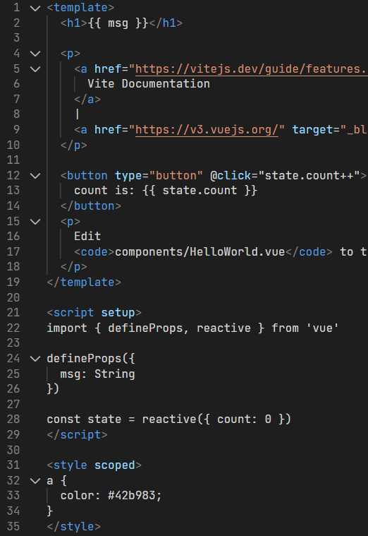
Однофайловый компонент
(Single File Component)
Такой компонент размещается в одном файле с расширением .vue. В этом файле размещены и разметка компонента и его стили и, разумеется, логика его работы (конфигурационный объект).
Конфигурационный объект экспортируется из файла (синтаксис ECMAScript-модулей). В целевом файле (например файле старшего компонента или приложения) такой однофайловый компонент необходимо импортировать.
6

Slide 7
На следующем занятии

Slide 8
На следующем занятии
Концепция serverless приложений
8

Slide 9
Финальное Домашнее задание

Slide 10
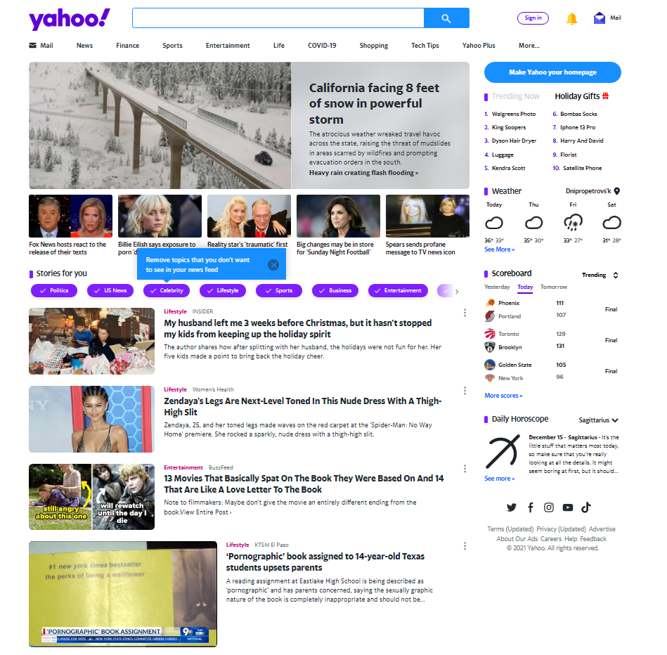
Домашнее задание (в перспективу)
Создайте страницу-портал. На которой будут следующий разделы (блоки, виджеты):
Новостная лента;
Курсы основных валют (Приват/НБУ);
Прогноз погоды для той местности где находится пользователь;
Цену акций компаний Microsoft, Google, Apple, Facebook (Meta), Amazon, Netflix.
10

Slide 11
Домашнее задание
API сервисы которые могут пригодится
https://mediastack.com/
https://weatherstack.com/
https://openweathermap.org/
https://api.privatbank.ua/
https://bank.gov.ua/ua/open-data/api-dev
https://exchangeratesapi.io/
https://marketstack.com/
Большая часть сервисов требует регистрации, и использования предоставляемого ключа в URL'е запроса. Также у многих есть лимиты по количеству запросов за период.
11

Slide 12
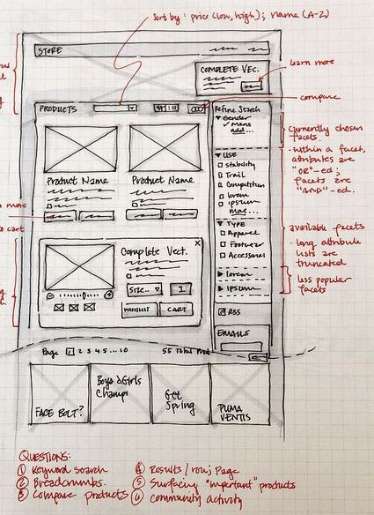
Домашнее задание
Не забываем
Планирование
Проектирование
Поэтапная разработка
12

